Slide 1
자각마녀
- Rucid witch -
Team
전현우 2013182039
김민정 2015184008
강현웅 2013180001

Slide 2
목차
개발환경
개요
3. 게임소개
4. 게임 플레이
5. 게임 특징
6. 진행 일정
7. 참고문헌

Slide 3




개발환경

Slide 4

개발환경
-WHY?
VR 개발 환경에 유리
빠른 개발로 각종 공모전에 출품
-중점 타겟 글로벌SW공모대전
3. Asset 스토어 등, 다양한 리소스의 활용으로 단순히 게임 개발이 아닌 완성도 높은 게임 구현을 목표

Slide 5

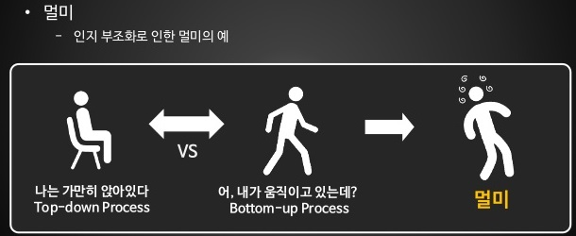
개발환경
-WHY?
과내 커리큘럼을 새로운 플랫폼에 적용 시키는 시도
최신 장비에 대한 학습을 병행, 미래 개발자로서 앞서 나간다.
새로운 환경에서 개발 시 고려 사항에 대해 안목을 높임
개발의 즐거움

Slide 6
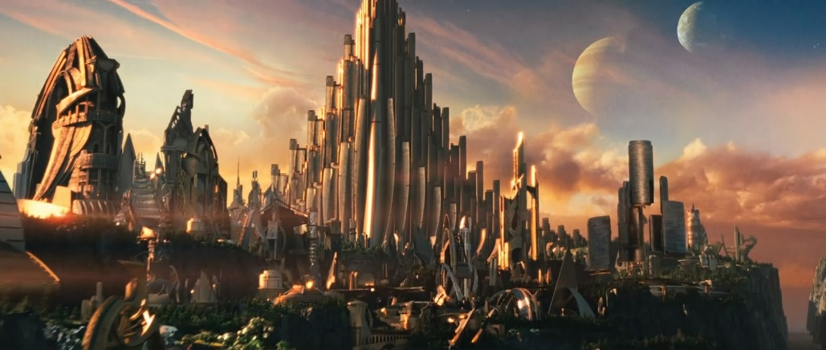
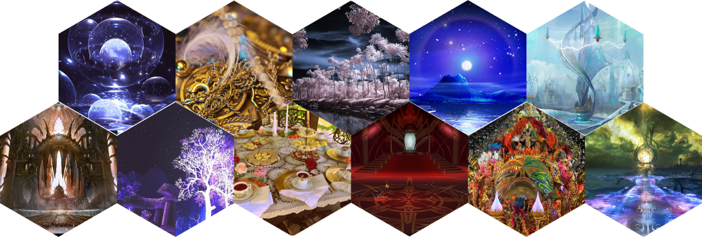
게임 소개
세계관: 서양 중세+현대의 판타지” 를 첨가한 꿈과 마법, 마녀의 전투 게임
영원의 성
차원 사이의 이 공간에 존재하는 영원의 성에는 꿈을 관장하는
마녀와 마녀가 빚어낸 6명의 권속들이 살고 있었다.
권속들은 꿈으로 존재하는 허상이지만 모두 자아를 가지고 있었다.
그들은 실재하길 원했고, 마녀를 봉인하고 힘을 빼앗아 관리자의
위치에 오른다.
주인이 없는 성은 붕괴하기 시작했고 권속들은 외면하지만,
한 권속이 마녀를 깨우기 위해 그녀의 꿈속에서 의식을 분리하고
현실로 끄집어 낸다.
마녀들의 꿈
한 마녀를 가두기 위한 6개의 봉인이
각자 봉인의 매개체가 되는 마녀들의 특성에 따라
현실로 구현된 것 (꿈의 공간)
공간의 주인이 되는 자를 무찌르면 꿈이 무너지고
그에 해당하는 봉인이 풀린다

Slide 7
게임 소개
- 전체 배경
어느 차원의 틈, 꿈을 꾸는 모든 이들이 모이는 조율의 성에는
꿈을 관장하는 마녀와 마녀가 창조한 6명의 권속들이 살고 있었다.
권속들은 꿈의 존재, 즉 실체 없는 허상이다.
하지만 그들에겐 자아가 있었고 언젠가 사라질 것을 항상 불안해 했다.
결국 누군가의 주도와 함께 불안감은 극에 달해 마녀를 배신하기에 이른다.
마녀의 시선이 꿈을 향해 있는 사이 힘을 빼앗고 그들 스스로가 꿈의 관리자가 된다.
그들의 주인은 환상 속에 사는 존재이며 자신들이 죽일 수 없는 자다.
육체는 성에 정신은 그녀의 꿈 속에 가두고 그들 스스로 봉인의 매개체가 되었다.
마녀의 곁에 가장 오래 머물렀던 칼리는 마녀가 모든 것을 알고도 가만히 있었던 걸 알았다.
사라질까 불안한 건 마찬가지였기에 배신에 동조했지만 시간이 지날수록 공허함에 사로잡힌다.
주인이 없는 성은 붕괴하기 시작했고 권속들은 외면한다. 그리고 그녀는 다시 마녀를 깨울 결심을 한다.
마녀의 꿈속에서 의식을 분리하고 현실로 끄집어 낸다.

Slide 8
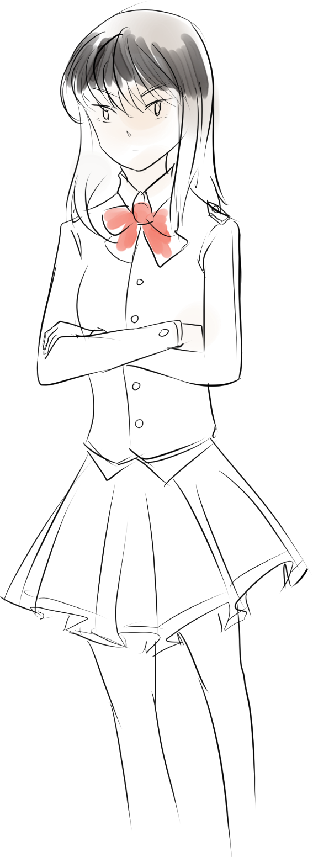
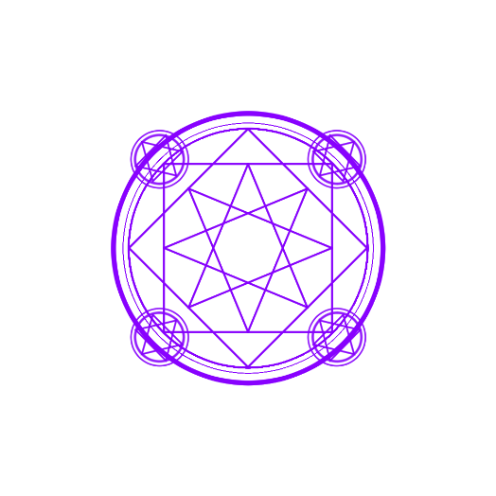
게임 소개
- 등장 캐릭터
이름 | 전설
역할 | 플레이어, 게임의 주인공, 에피소드의 주체
상징색 | 보라색
마법진 | 팔망성, 육망성 이용
특이 사항 | 전체적으로 우울한 스토리를 중화시켜 주는 성격 현실세계에선 성의 주인이자 진정한 마녀이지만, 꿈속 세상에선 평범한 고등학생으로 인지
HP:
MP:
이동속도: 7m/s
신장: 165cm
(HP, MP는 멀티 플레이 기준으로 싱글 플레이에선 스테이지에 따라 변경)

Slide 9

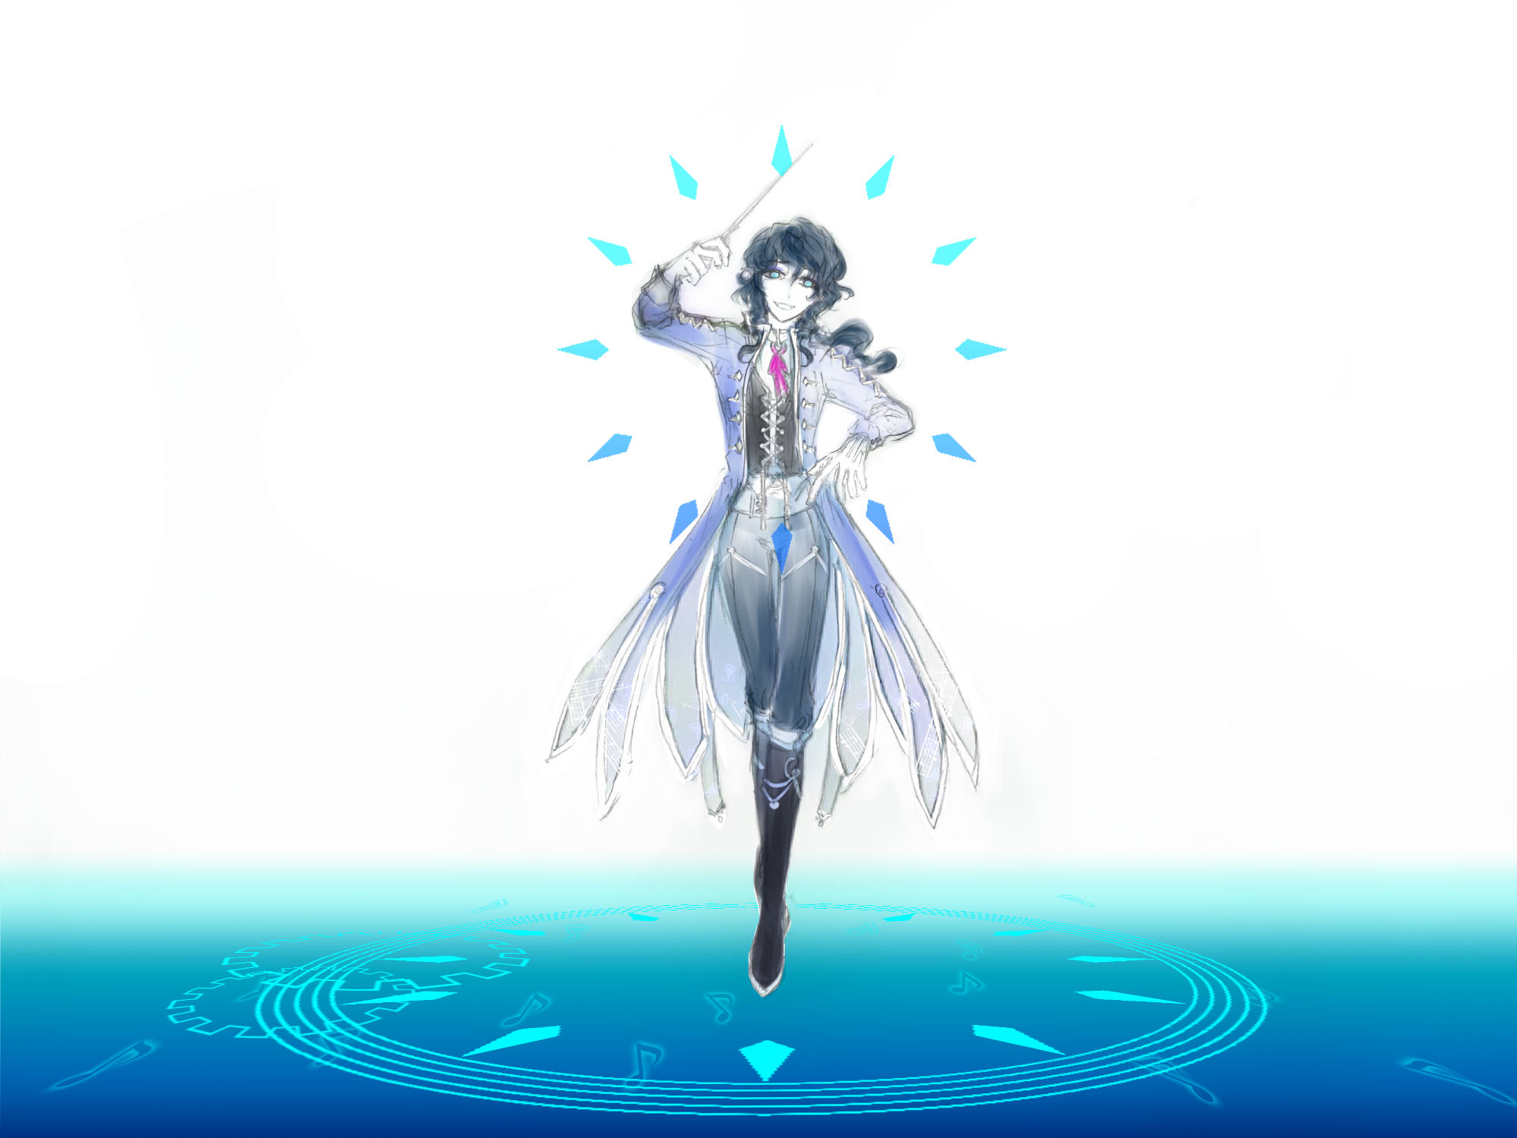
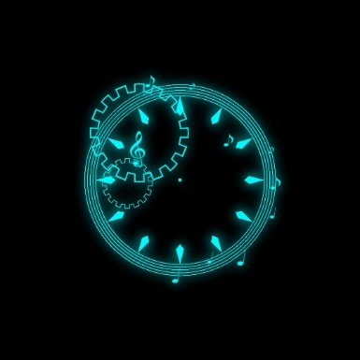
게임 소개
- 등장 캐릭터
이름 | 델
역할 | 컨셉: 지휘자
상징색 | 하늘색/ 셀레스트
마법진 | 시계의 형태를 연상 음율과 함께 변측적 인 공격과 버프
특이 사항
HP:
MP:
이동속도: 6m/s
신장: 185cm
(HP, MP는 멀티 플레이 기준으로 싱글 플레이에선 스테이지에 따라 변경)

Slide 10
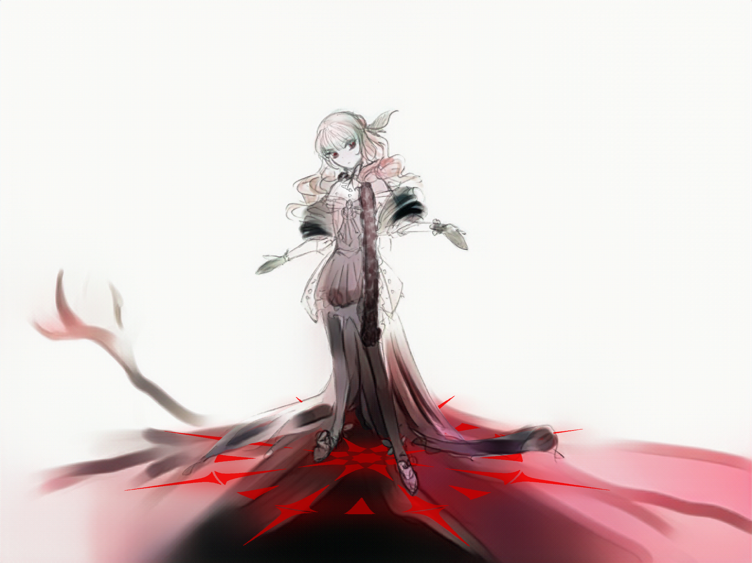

게임 소개
- 등장 캐릭터
이름 | 베르베시
역할 | 컨셉: 네크로맨서
상징색 | 빨간색/ 크림슨
마법진 | 공간 내 적들에게 저 주를 내리는 형식의 전투
특이 사항
HP:
MP:
이동속도: 7m/s
신장: 150cm
(HP, MP는 멀티 플레이 기준으로 싱글 플레이에선 스테이지에 따라 변경)

Slide 11
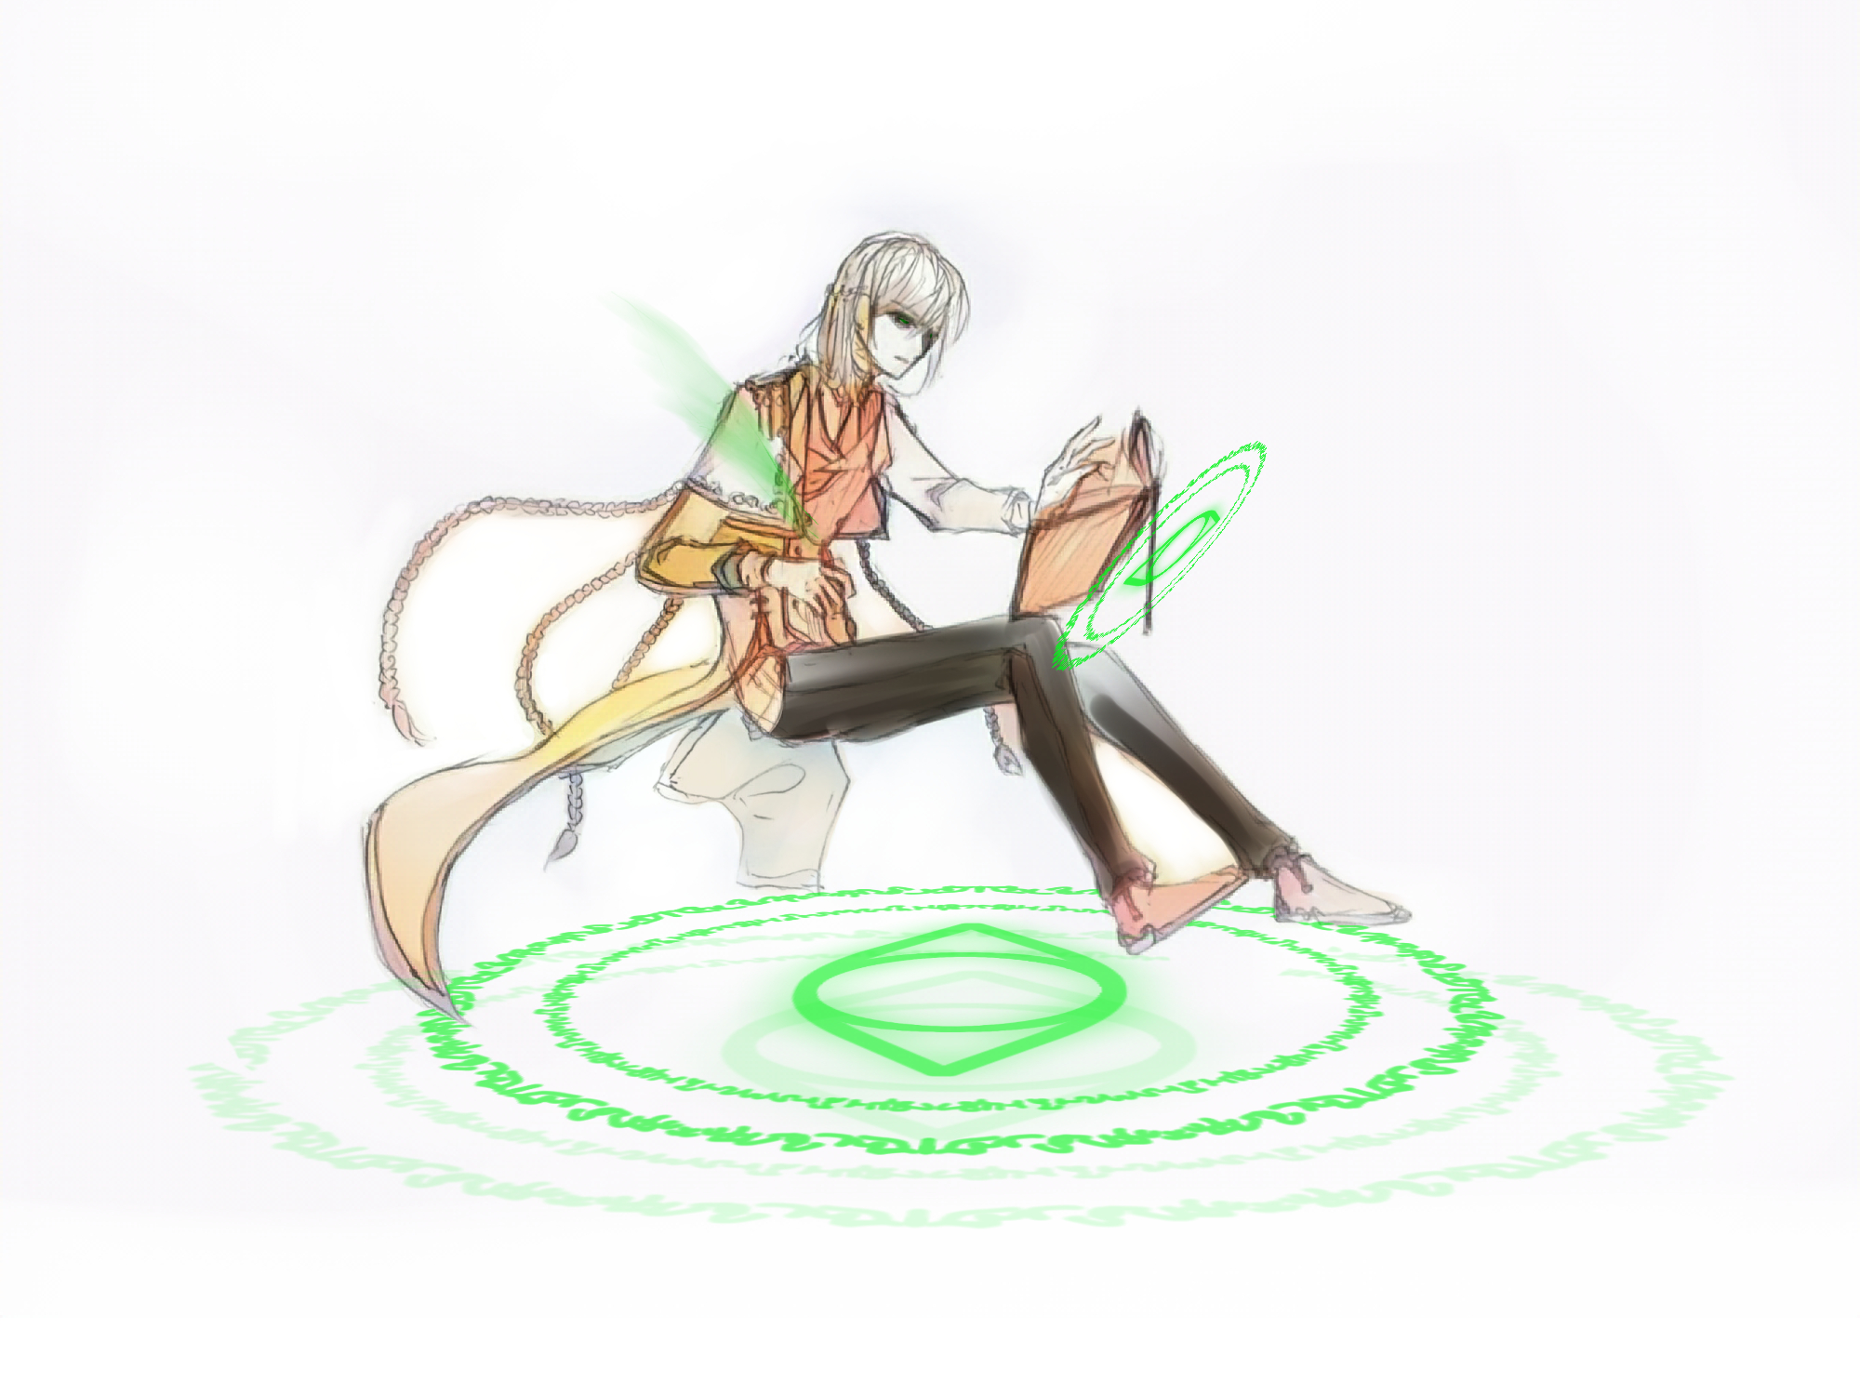
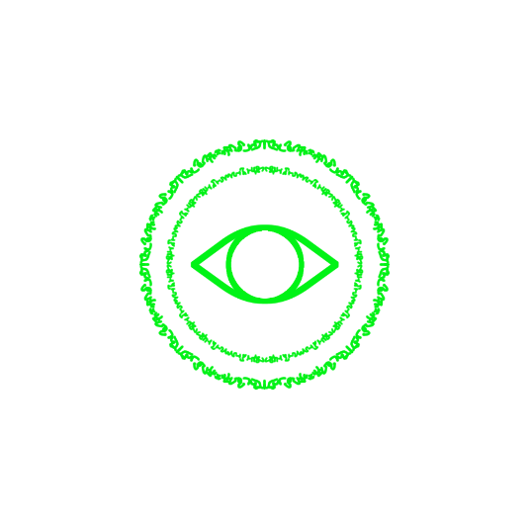
게임 소개
- 등장 캐릭터
이름 | 비제
역할 | 컨셉 미정
상징색 | 연두색/ 라임 그린
마법진 | 집중형 공격, 전격 등
특이 사항
HP:
MP:
이동속도: 10m/s
신장: 175cm
(HP, MP는 멀티 플레이 기준으로 싱글 플레이에선 스테이지에 따라 변경)

Slide 12
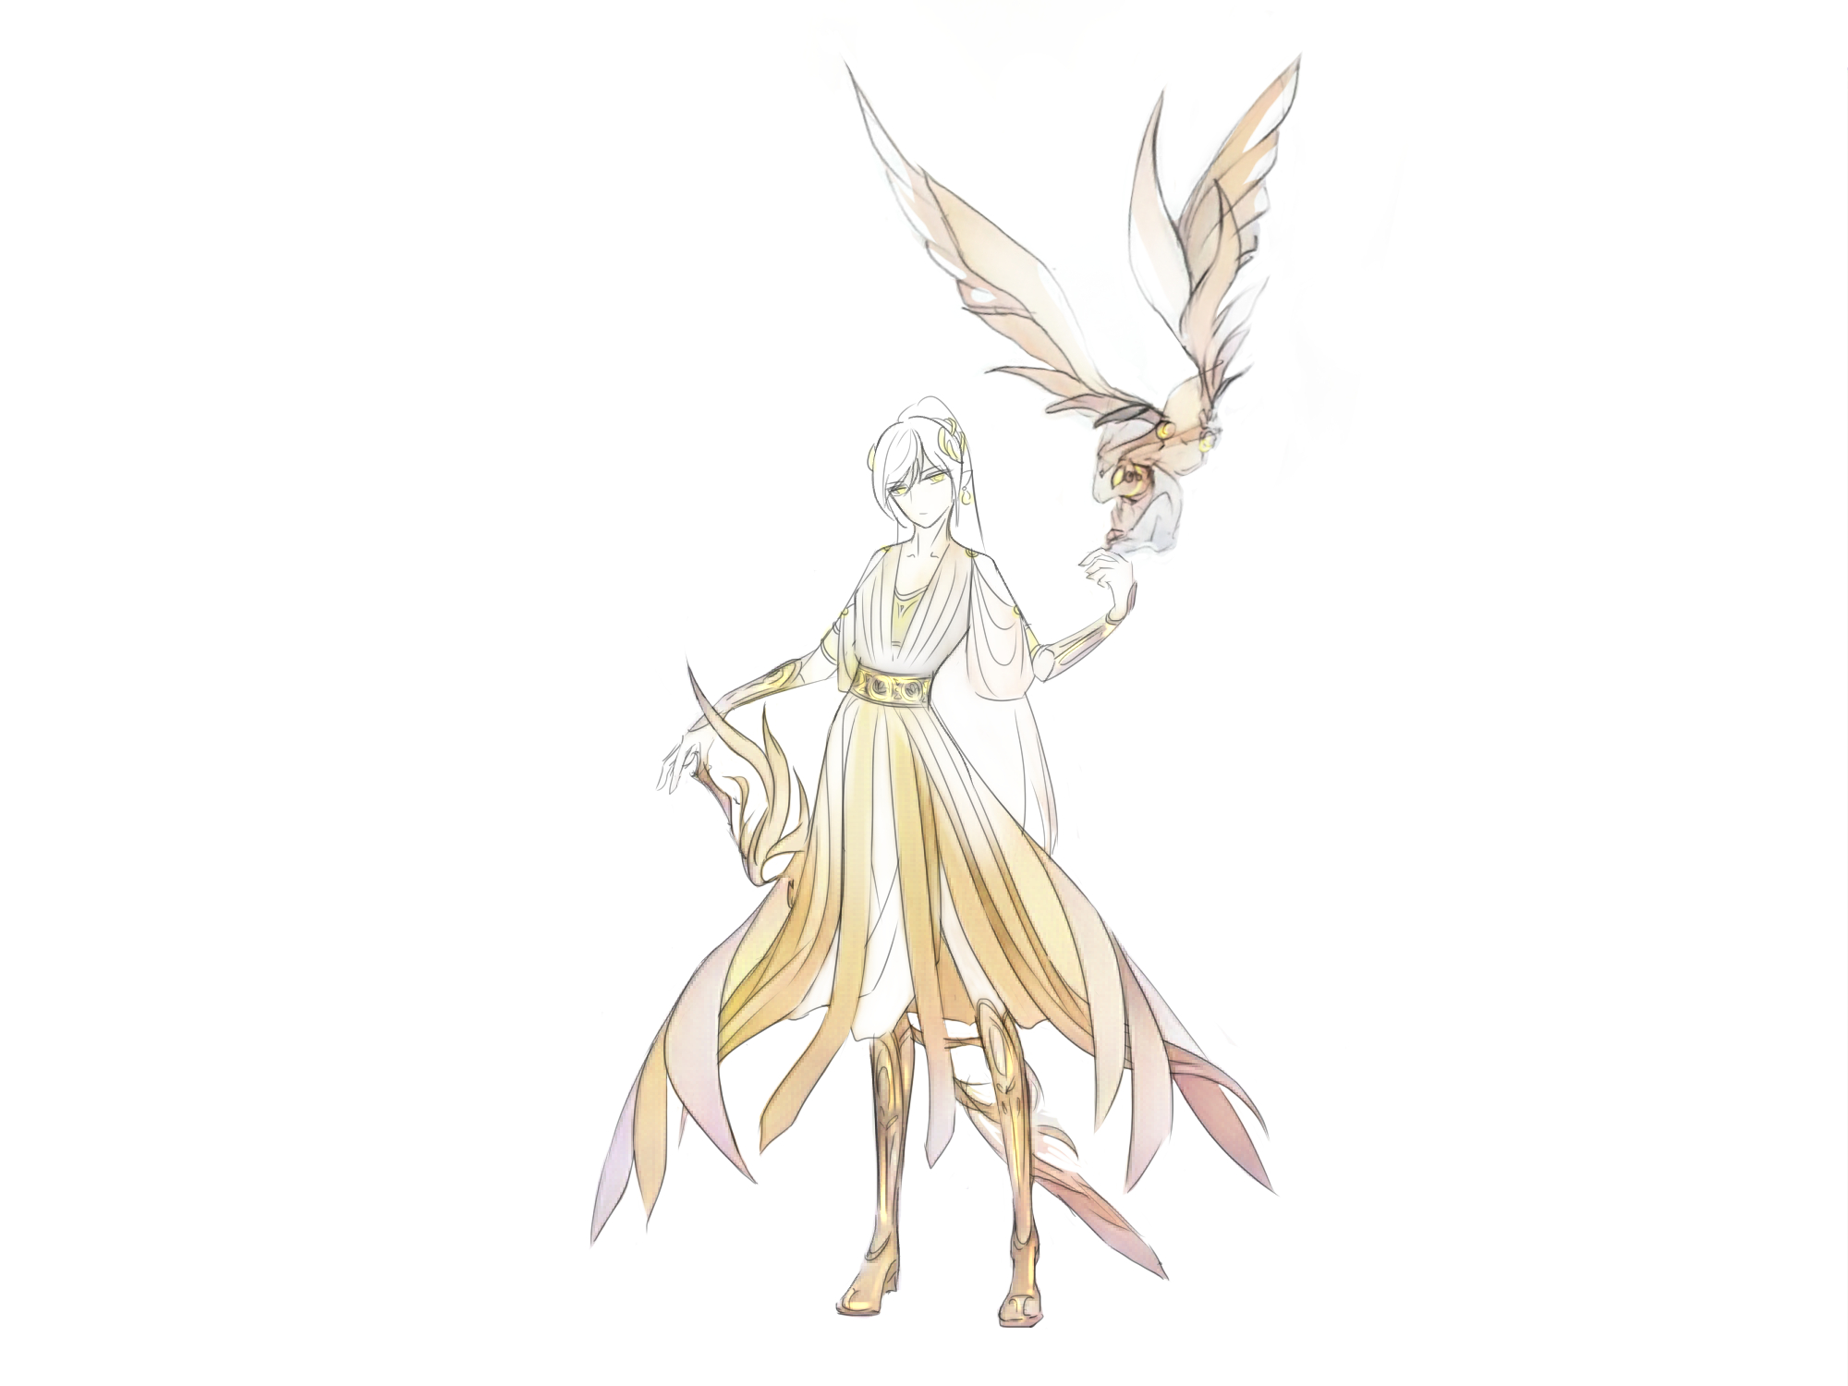
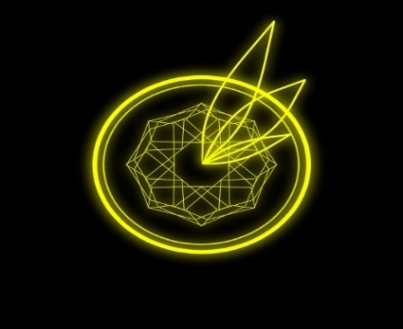
게임 소개
- 등장 캐릭터
이름 | 세이콴
역할 | 인도자(다섯 번째 마녀), 컨셉: 발키리
상징색 | 노란색/ 레몬
마법진 | 원과 방패를 이용한 스킬 (범위, 방어)을 사용
특이 사항 | 단일 공격보단 범위공격 위주이며, 근접한 다수의 적을 공격하는데 치중 되어있다.
HP:
MP:
이동속도: 4m/s
신장: 175cm
(HP, MP는 멀티 플레이 기준으로 싱글 플레이에선 스테이지에 따라 변경)

Slide 13
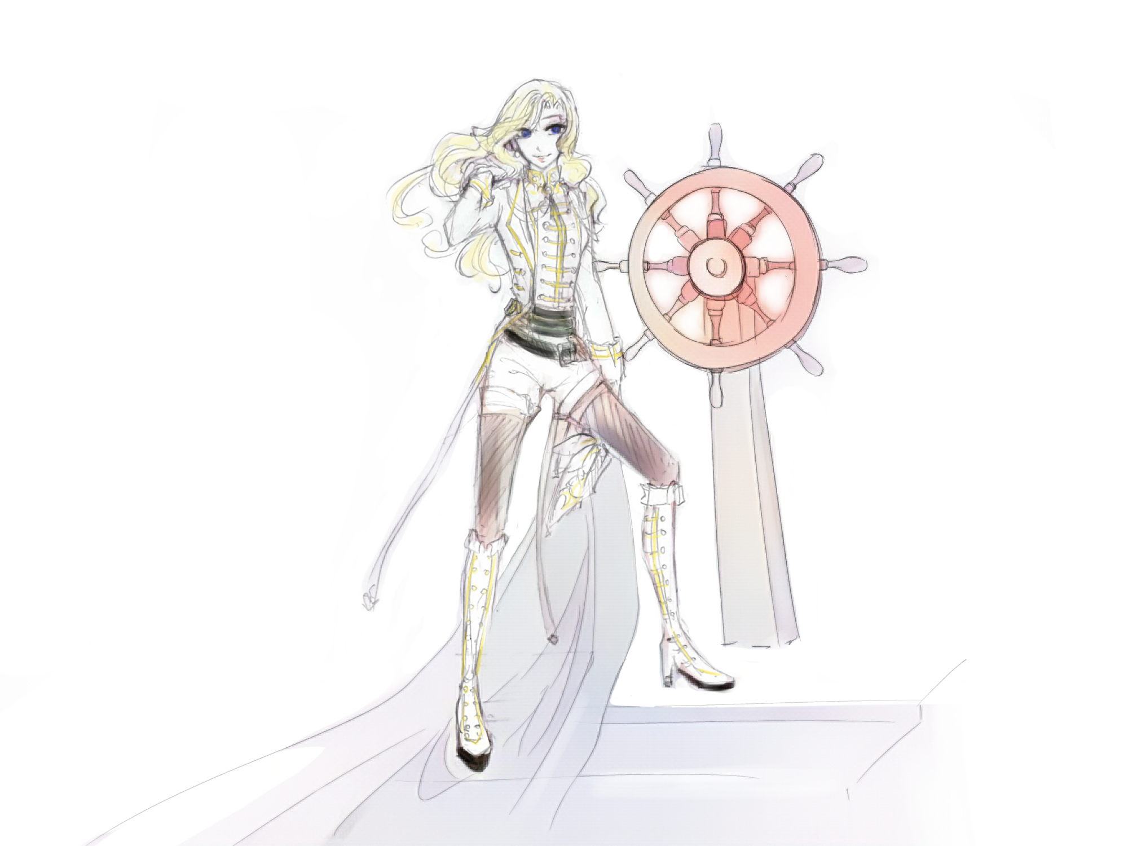
게임 소개
- 등장 캐릭터
이름 | 칼리
역할 | 인도자(다섯 번째 마녀), 컨셉: 항해사
상징색 | 흰색/ 화이트
마법진 | 없음, 파티클이나 빛 효과로 마법진 대체
특이 사항 | 플레이어에게 진실을 알려주는 요소로 작용, 아즈라의 본 모습을 이끌어내는 캐릭터
HP:
MP:
이동속도: 10m/s
신장: 180cm
(HP, MP는 멀티 플레이 기준으로 싱글 플레이에선 스테이지에 따라 변경)

Slide 14
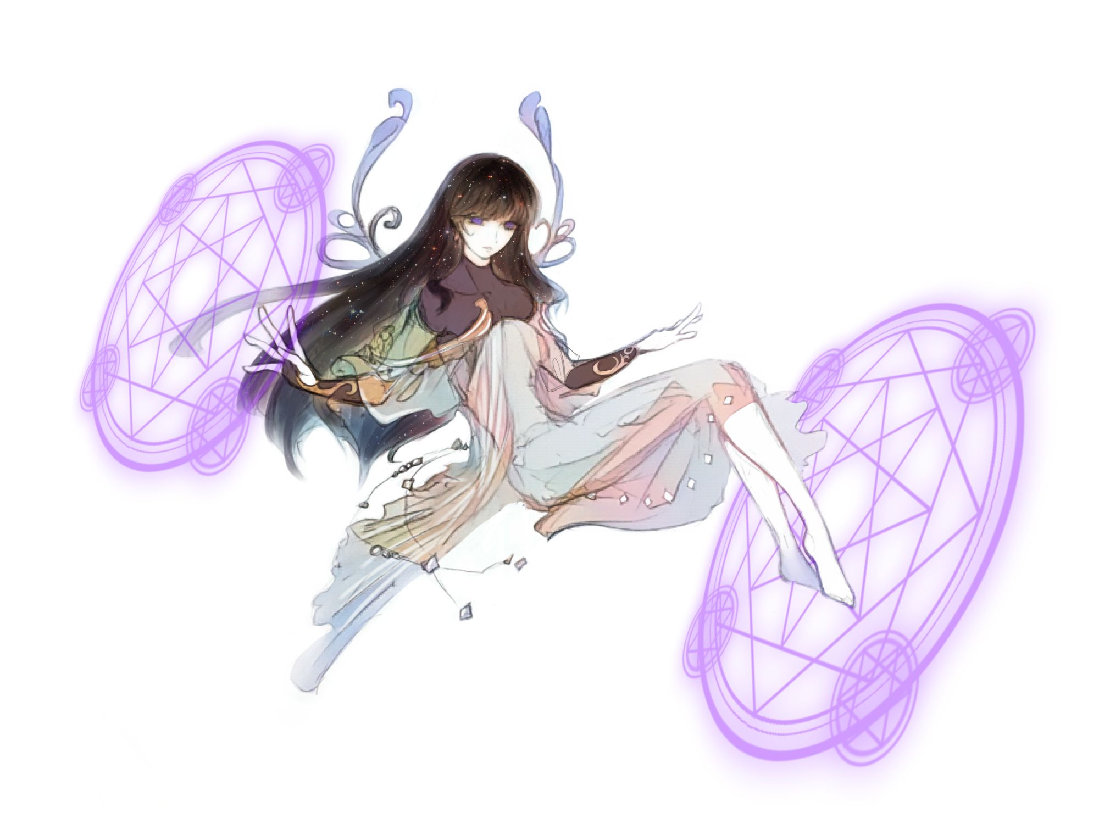
게임 소개
HP:
MP:
이동속도: 7m/s
신장: 170cm
(HP, MP는 멀티 플레이 기준으로 싱글 플레이에선 스테이지에 따라 변경)
- 등장 캐릭터
이름 | 아즈라
역할 | 꿈꾸는 자/ 최종 보스
상징색 | 보라색
마법진 | 팔망성, 육망성 이용
특이 사항 | 전체적으로 우울한 스토리를 중화시켜 주는 성격 현실세계에선 성의 주인이자 진정한 마녀이지만, 꿈속 세상에선 평범한 고등학생으로 인지

Slide 15
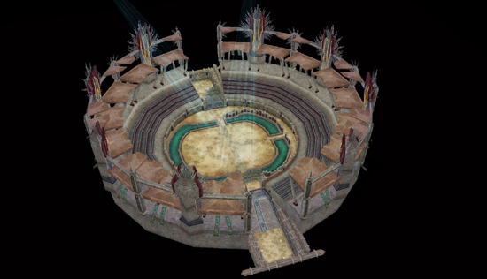
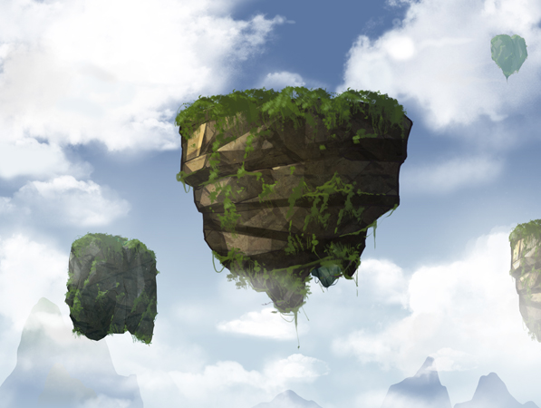
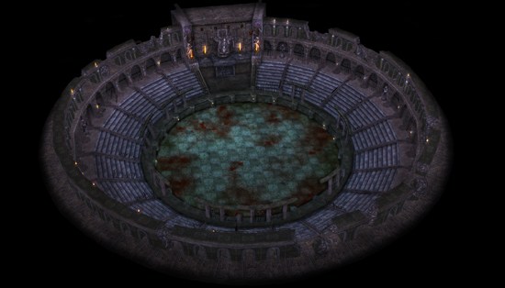
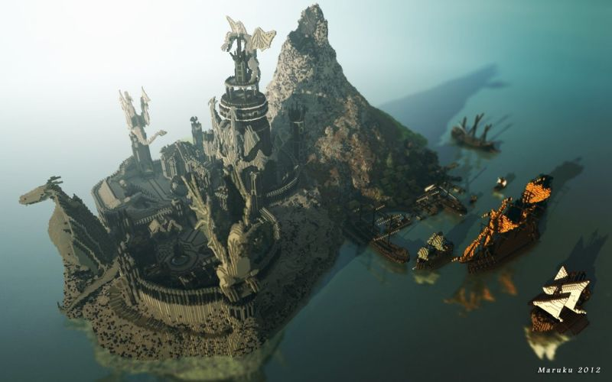
게임 소개
*보스와 맵 컨셉이 아직 부족. 추후 업데이트 필요
초기 무쌍 식의 맵 진행을 구상했으나, 조작의 변경으로 고정 맵에서 변화하는
적을 상대로 전투를 벌이도록 변경
콜로세움 형식을 지향
- 맵
추가 기획 필요

Slide 16
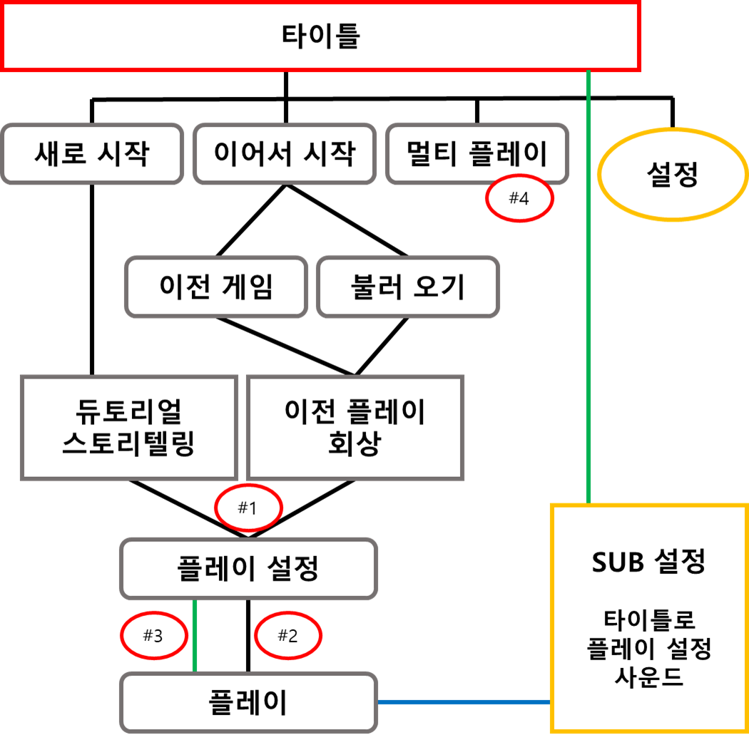
게임 소개
- 게임 진행 순서도
#1
전체 플레이 회상 후, 해당 stage로 이동
#2
인플레이 씬으로 넘어가기 전, sub 저장. 이전게임에서 불러올 수 있도록 임시로 데이터 저장.
#3
스토리 진행 후, 플레이 설정 씬으로 진행, #3영역에서 다음 스테이지에 대한 스토리 첨부(별도의 씬으로 만들지, 토의 필요)
#4
스테이지 보스를 캐릭터로 골라 1:1대전을 하는 플레이 구현 예정(추가 회의 필요)
튜

Slide 17
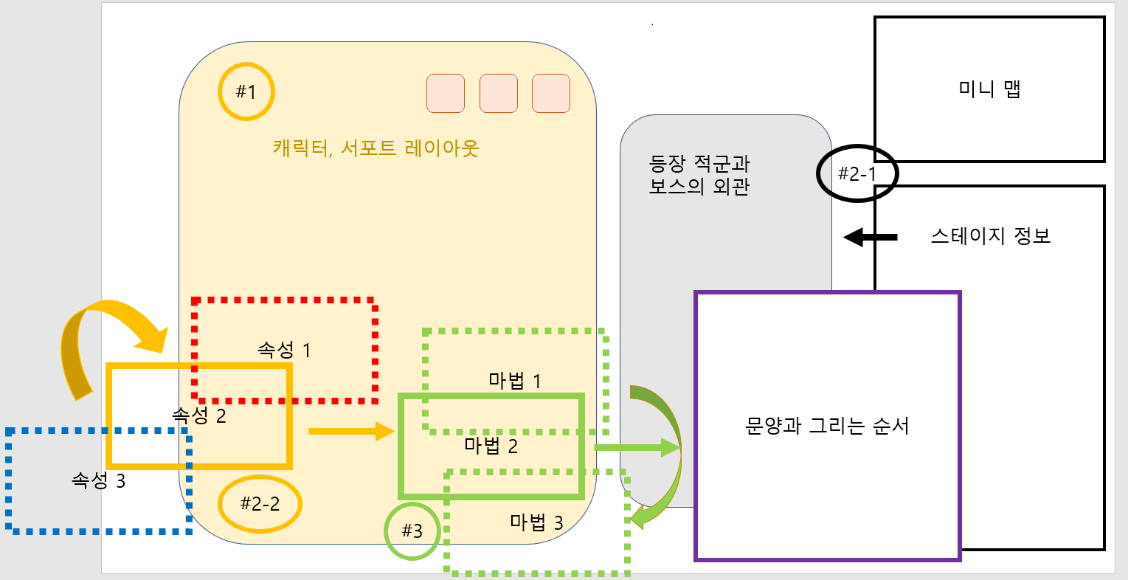
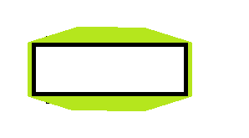
게임 소개
-플레이 설정 UI
#1. 주 Thumbstick으로 캐릭터 모델 자전
A,X 키로 설정 완료
#2. 부 Thumbstick으로 활성화
#2-1. 스테이지 정보 A,X로 부가 정부 확인
#2-2. 속성 변경
#3. 2-2에서 부 Thumbstick 으로 활성화
속성의 마법 종류, 모형 확인
그림14
포커스활성화

Slide 18
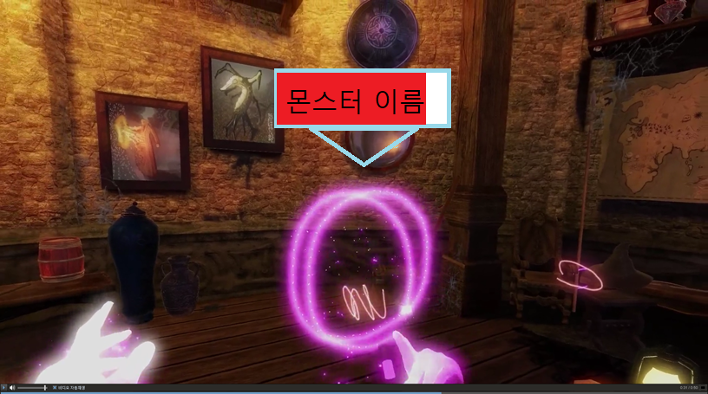
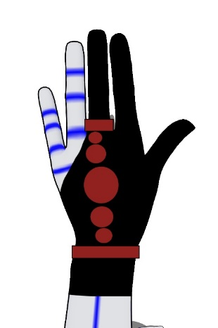
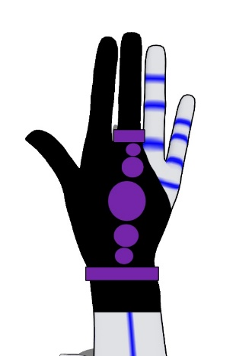
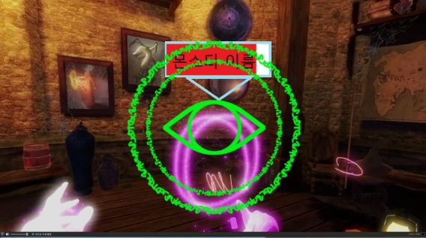
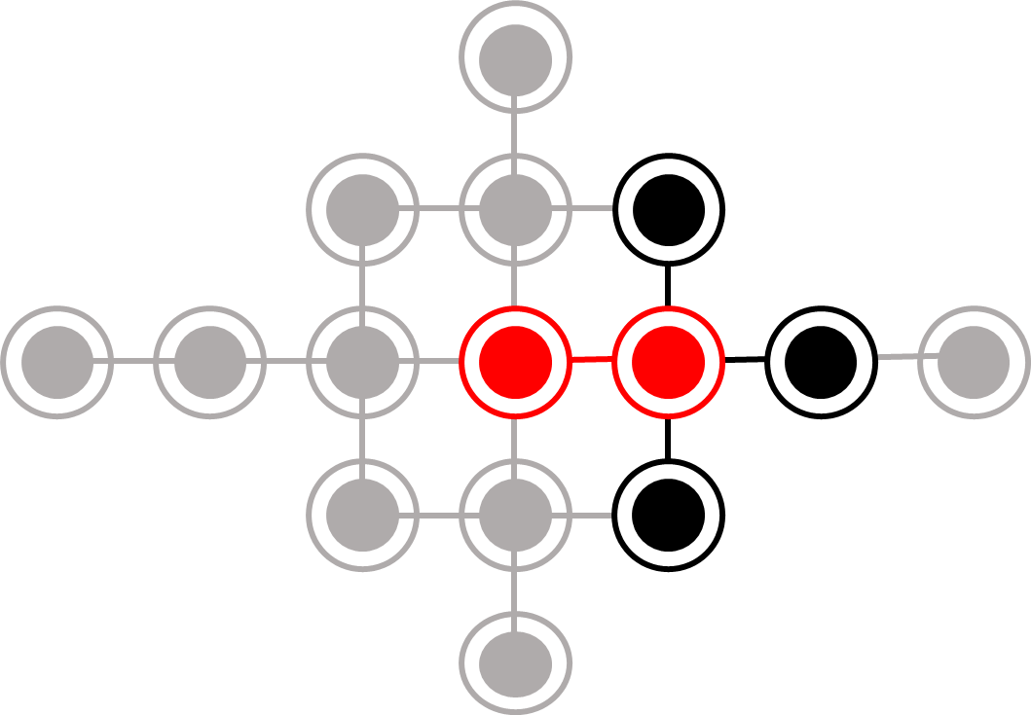
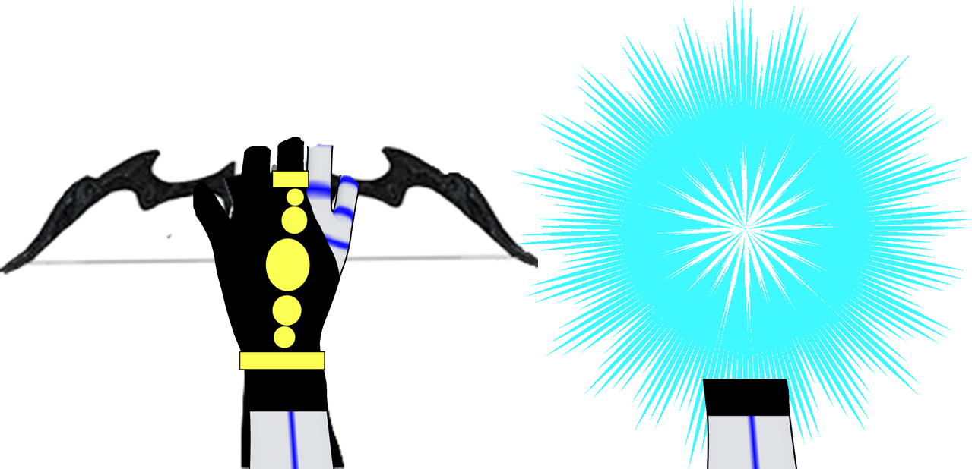
게임 소개
-플레이 UI
그림15
그림16,17,18,19,20
VR 환경임을 감안 UI를 최소, 간략화 한다.
간략히 표현하거나, 특정 이벤트에 필요한 UI가 등장하도록 한다.

Slide 19
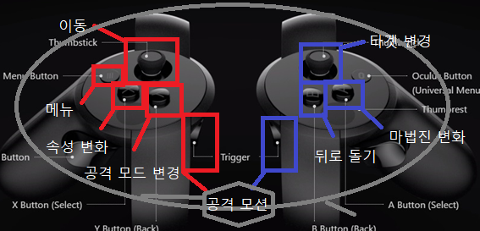
게임 방법
-조작
그림21

Slide 20

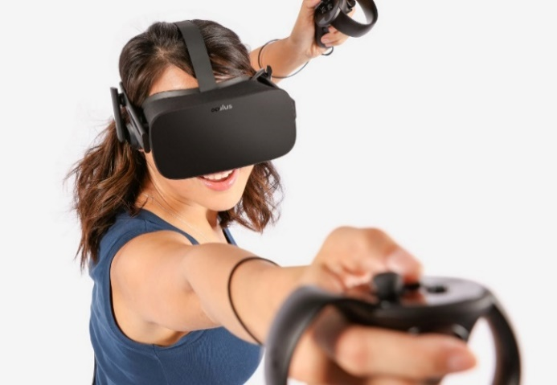
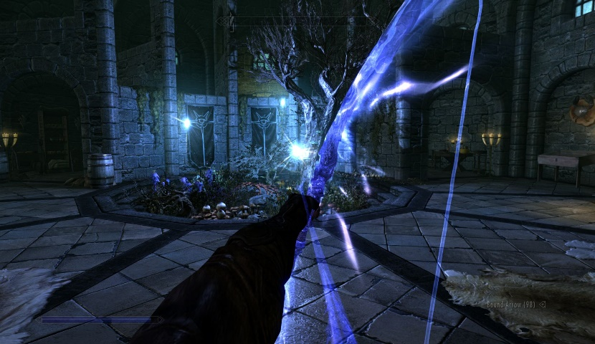
게임플레이
-전투 방식
스킬 등록
마법진 형성
전체 문양 등장
스킬 변경
마법 저장
해당 속성의 모션에 따라 저장된 마법 발동
스킬 사용

Slide 21
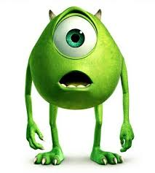
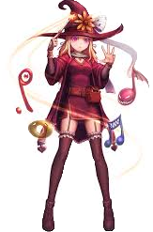
게임플레이
-전투 방식
타겟 선정 범위
일정 반경 내의 적이 위치 할 경우 자동으로 타깃으로 선정되며, 공격 시 해당 타겟으로 날아간다.
주 컨트롤러의 Trigger를 활용하여 target을 바꿀 수 있다.
target

Slide 22
게임플레이
-전투 방식
타겟 선정 범위
주 컨트롤러의 Trigger를 활용하여 target을 바꿀 수 있다.
주
컨트롤러
target

Slide 23
게임플레이
-전투 방식
타겟 선정 범위
타겟 소멸 범위
타겟은 소멸 범위를 넘었을 경우 자동으로 다시 선정범위 내 가장 근거리의 타겟을 선정하도록 한다.
New target
target

Slide 24

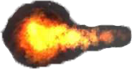

게임플레이
-전투 방식
부 컨트롤러의 트리거로 전환 가능하며,
선택된 타겟에게 마법이 날아간다.
이때 동일 선상에 공격이 날아온다면, 대응 모드와 마찬가지로 상쇄된다.
Ex)
고블린1에게 마법(200)
동일선상에 공격(100)
공격(100) vs 마법(200)-> 마법(100) -> 고블린1 추적
타겟 추적 모드
target
부
컨트롤러
타겟을 향한 무조건적 공격

Slide 25
게임플레이
-전투 방식
공격 대응 모드
target
부 컨트롤러의 트리거로 전환 가능하며,
캐릭터를 향해 날아오는 공격들에게 마법이 발동하며, 상대의 공격을 상쇄시킨다.
공격과 충돌 시, 공격의 레벨에 따라 마법의 공격력이 상쇄되며, 공격력이 10이하가 될 시 마법은 소멸한다.
Ex)
공격(100) vs 마법(200)-> 마법(100)
공격 (90) vs 마법(100)-> 마법(10) ->소멸
공격(200) vs 마법(100)-> 공격(100)->계속 플레이어 추적
플레이어를 향한 공격을 우선적으로 방어

Slide 26
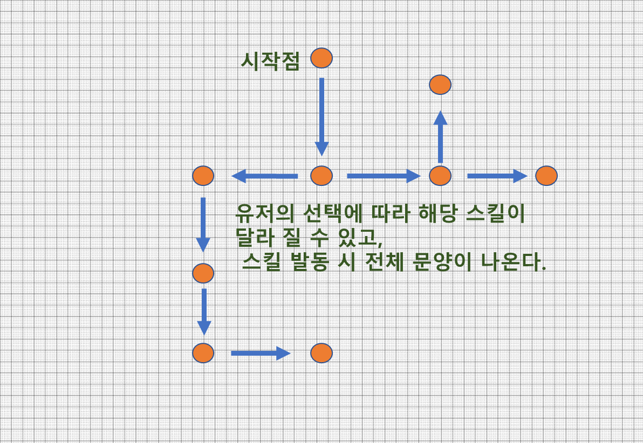
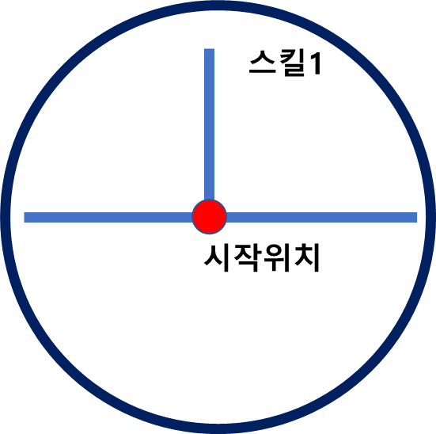
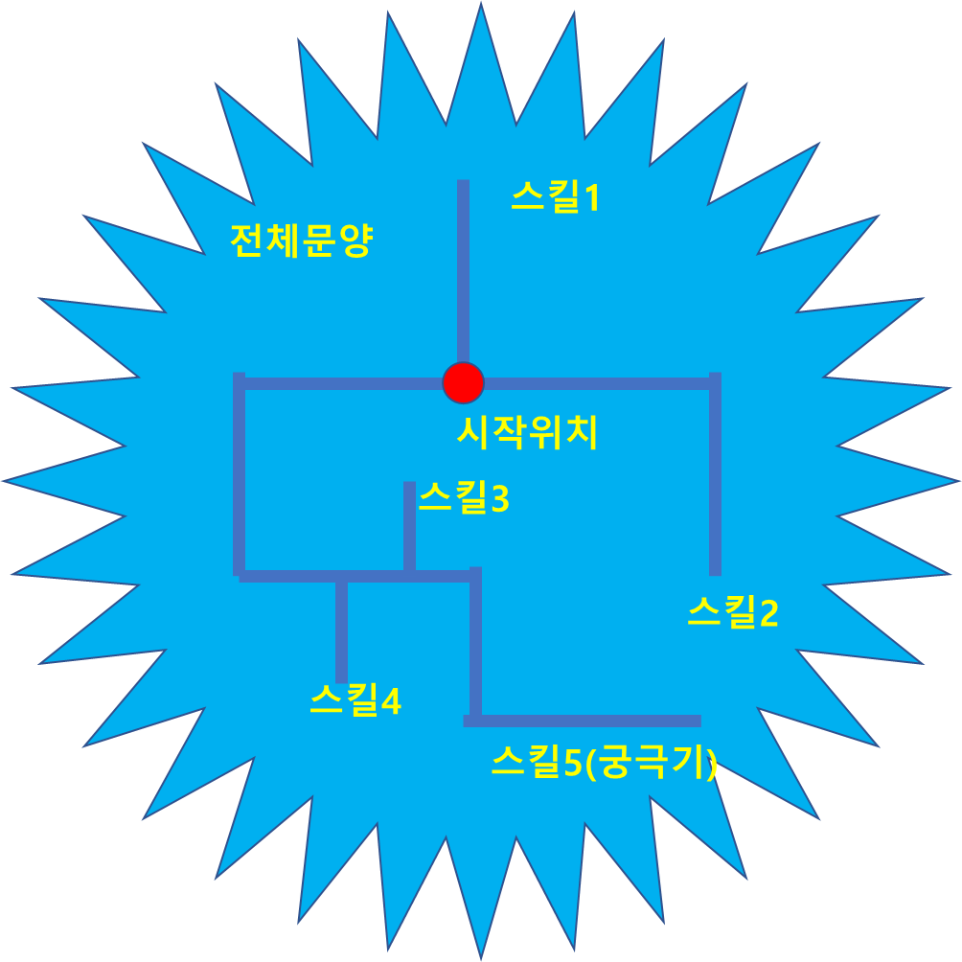
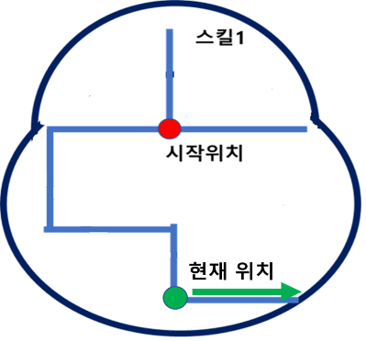
게임플레이
-공격 판정
해당 스킬 발현과 함께 전체 문양과
해당 속성 색상발현

Slide 27
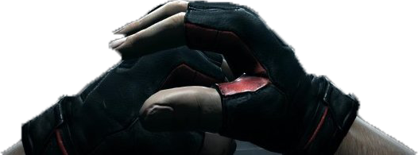

게임플레이
-공격 판정
해당 속성이 발현 되면, 플레이어가 선택한 스킬이 내부적으로 저장된다.
기본적으로 착용된 건틀릿은 플레이어의 속성에 따른 마법 무기로 변신한다.

Slide 28
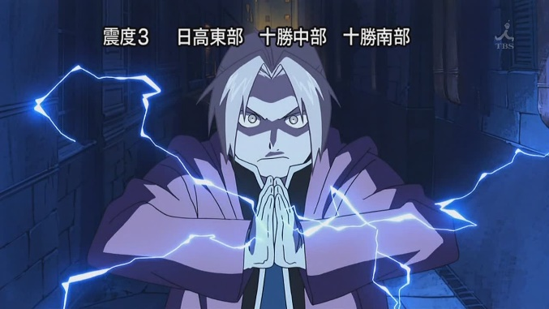


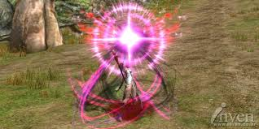
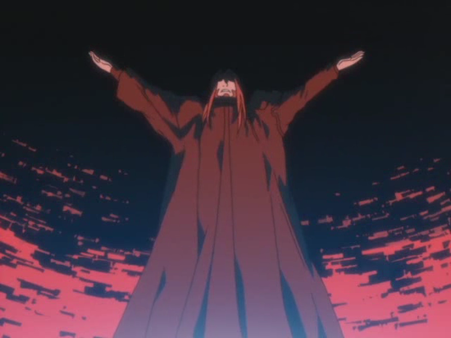
게임플레이
-공격 판정
유저는 해당 무기에 맞는 모션을 취해 마법 공격을 발동한다. 이때, 양쪽 컨트롤러의 키를 동시에 누르고 있어야 활성화되며, 동작이 클수록 (버튼을 off했을 때, 시작점과의 distance 차이) 차징 게이지를 높인다.

Slide 29
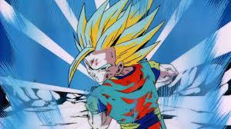
게임플레이
-공격 판정
차징
차징을 하는 동안 움직임 속도가 *0.1이 된다.
각 스킬은 일정 차징 시간을 가지며, 시간을 넘길 경우, 스킬 시전이 취소된다.

Slide 30
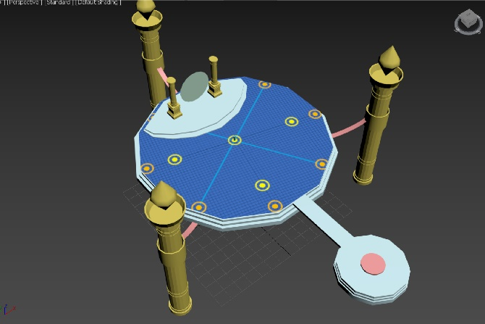

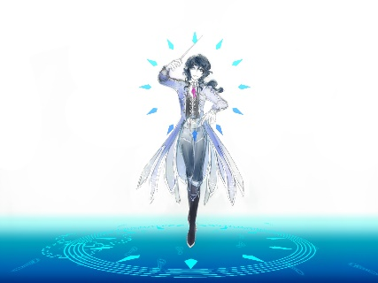
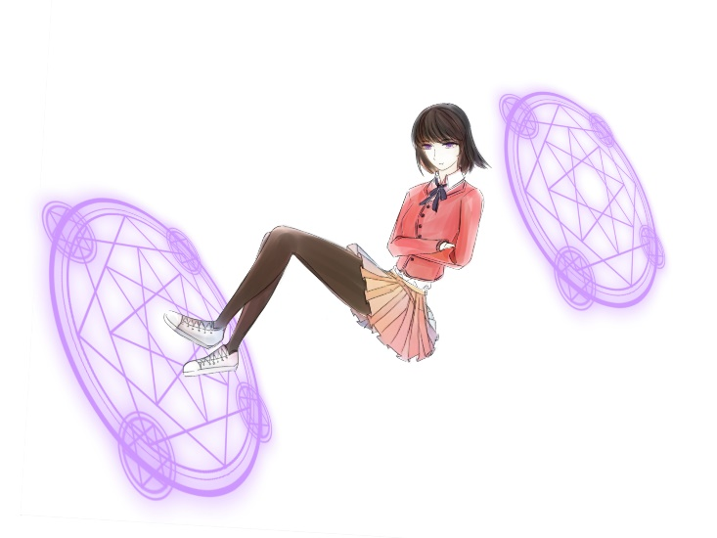
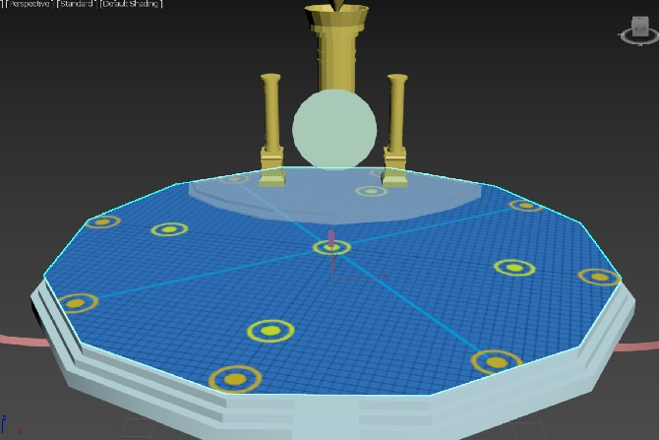
게임플레이
-등장 요소
캐릭터
맵
등장 오브젝트의 수
신장 | 165cm
이동 프레임 당 이동 거리 | 2m
크기 | 128*128(1m)
종류 | 6
스테이지별 | 250*250(1m)
종류 | 6
그림12,13
예상 플레이 타임
플레이 특성과 오브젝트의 웨이브로 인해
스테이지당
20분
그림9
그림10,11

Slide 31
게임플레이
-승리 조건
single
클리어 조건
보스 스테이지에서는 보스를 물리친다
*기본적으로 보스를 물리치는 것이 조건이다.
multi
클리어 조건
상대 캐릭터의 HP를 0으로 만든다.
제한시간동안 상대 HP를 나의 HP보다 낮게 만든다.

Slide 32
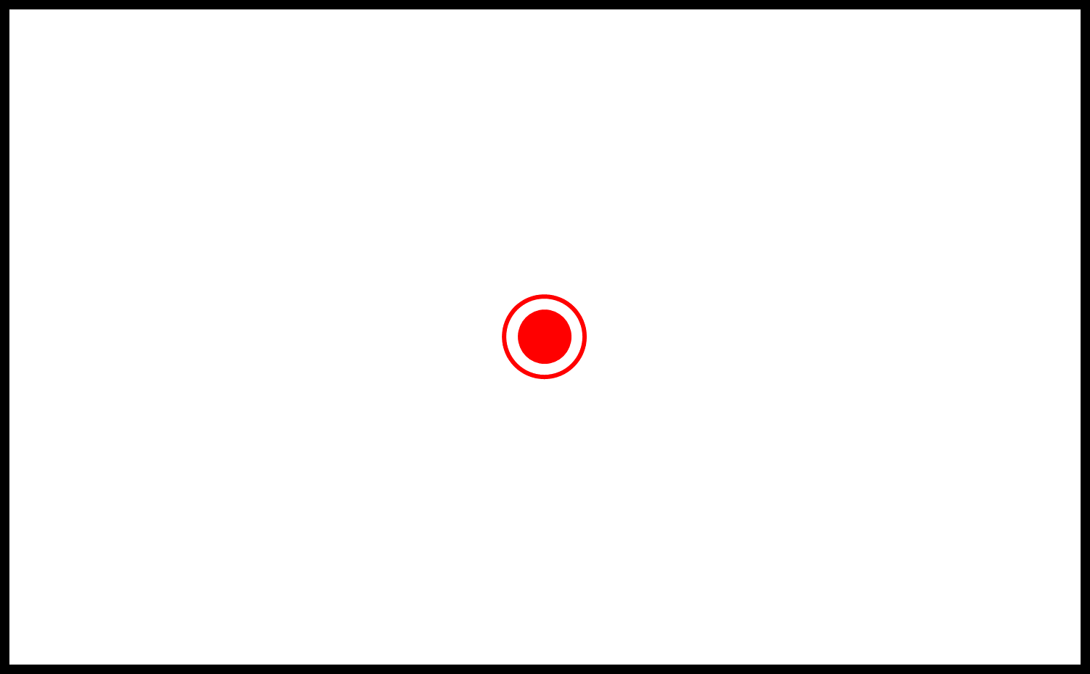
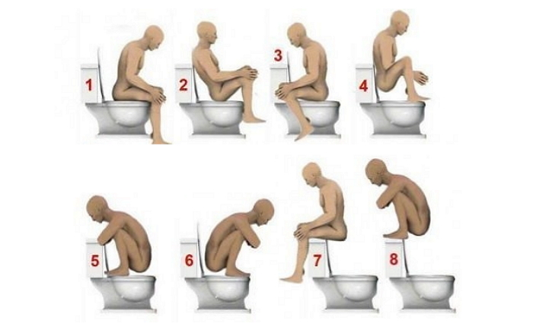
게임특징
- 모션 인식
시작점 |  | 컨트롤러의 버튼을 눌렀다 떼었을 순간동안 그려진 로직을 기준으로 스킬을 판단한다. (플레이어가 어떤 자세를 취하든/컨트롤러가 어느 위치에 있든) 모든 스킬은 플레이 화면에서의 손위치에서 시작한다.

Slide 33
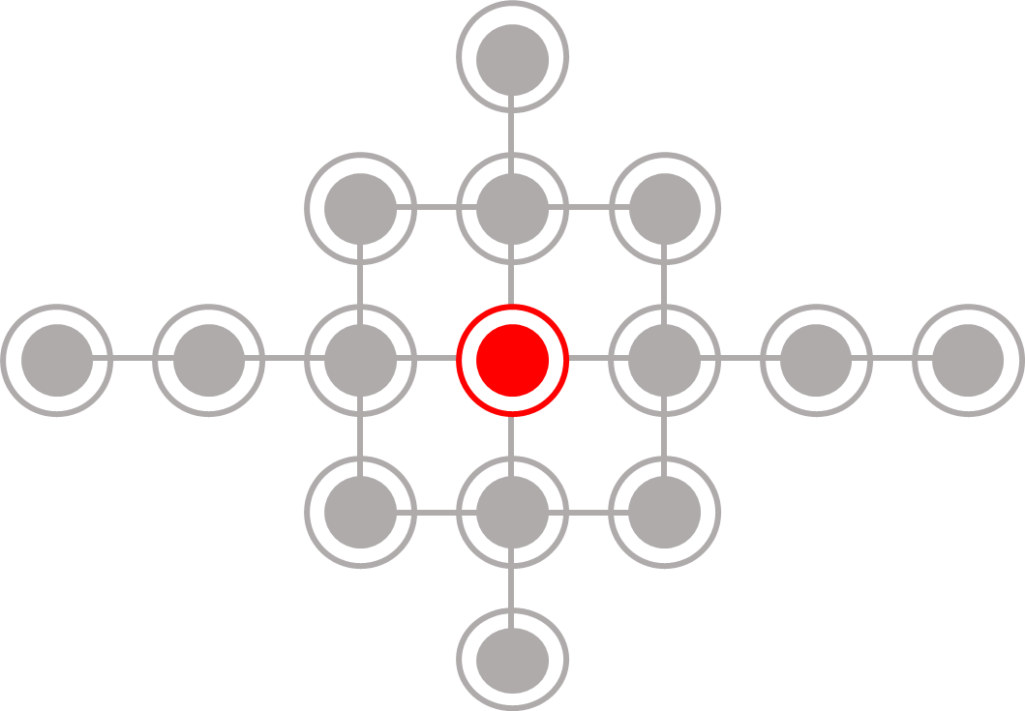
게임특징
- 모션 인식
로직 구현 |  | 장착하고 있는 스킬의 속성에 따라 정해진 문양이 다르다.

Slide 34
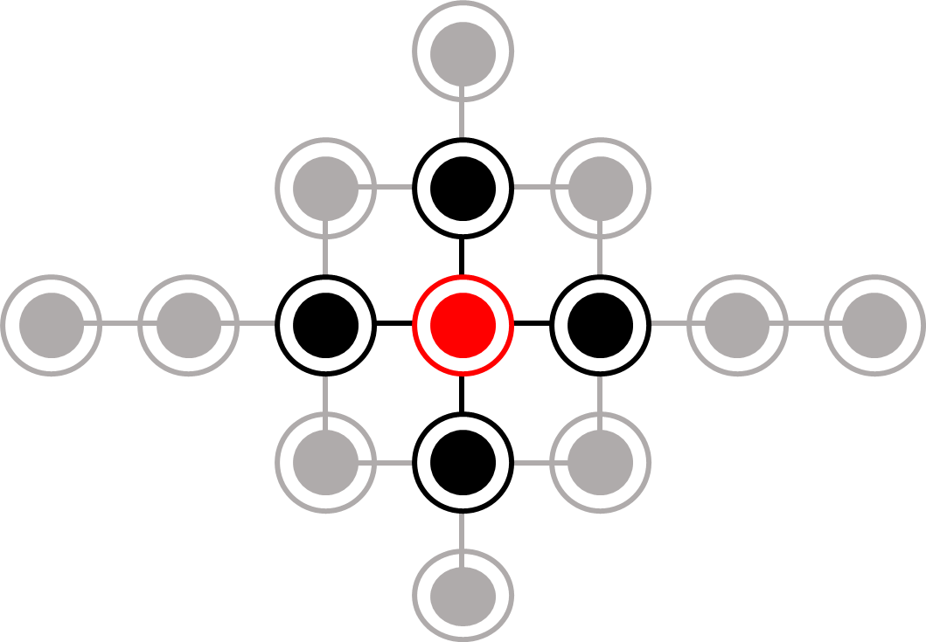
게임특징
- 모션 인식
판정 |  | RED : 현재 활성화 된 마법진 BLACK : 갈 수 있는 점 (UI표시) GRAY : 보이지 않는 점 버튼을 누르는 순간 바로 다음 턴으로 갈 수 있는 점이(검은점) 활성화 된다. 검은 점들의 위치 중 하나로 컨트롤러의 위치가 옮겨지면 옮겨진 위치의 검은점이 빨간점으로 바뀐다. 기존의 검은점들은 모두 비활성화 되며 다시 현재 컨트롤러의 위치에서 이동할 수 있는 경로의 점들이 검은점으로 활성화 된다.
 | (다음은 위의 활성화 된 점에서 오른쪽으로 컨트롤러의 위치를 옮겼을 때의 예)

Slide 35

게임특징
- 모션 인식
판정 | 스킬 저장의 예 | - 최종적으로 버튼을 off할 때, 해당 점에 스킬이 존재한다면, 스킬이 저장된다. 마법의 종류에 따라 문양 전체 또는 일부가 나타나며, 빛을 낸 뒤 사라지며 해당 마법이 저장된다.

Slide 36









게임 특징
-스킬 특성
추적
마력 발산
전격
각각의 특성에 맞는 모션을 구현한다.
저주
버프, 복제
그림22,23,24,25,26,27,28,29,30,31

Slide 37


기술적 요소
메모리 풀, compareTag, CoRutine를 활용한 효과적 오브젝트 관리
최적화 기법
오브젝트 combine
드로우콜을 최적화
오클루젼 컬링
프러스텀 컬링

Slide 38


기술적 요소
효과
네트워크
블랜딩과 파티클
-전현우
무작위한 방식으로 움직이는 입자들의 집합을 모형화
물이나 유리등 반투명 물체를 그리기 위한 적용
IOCP 소켓 입출력 모델을 활용한 다중 접속 서버 구현
데드레커닝을 이용한 이동 처리 숙달
그림41
둠형 환경 조성
-강현웅
둠형 환경을 통해 플레이어는 거대한 공간을 느끼지만, 랜더링은 효과적으로 구현
그림42

Slide 39


중점 연구 분야
-VR
오큘러스 터치를 이용한 모션 컨트롤
룸스케일 구성에 대한 효과적 비전 제시
그림5
그림43
VR 인지 부조화 완화
그림37

Slide 40


중점 연구 분야
-AI
BTS 패턴(동작 나무)을 활용한 AI 인공지능 구현
패턴을 활용하여 AI를 효과적으로 제어하며 AI의 공격 패턴을 다채롭게 한다. 상황에 따른 적절한 반응을 마련한다.
그림45
그림44

Slide 41
다른 게임과 차별점
기존 졸업 작품의 단조로운 플레이 방식 타파
모션+마법진을 그리는 새로운 전투 방식 도입
플레이 전 설정을 통해 유저 선택에 따른 전략적인 플레이
여러 가지 효과를 통해 시각적 효과 극대화

Slide 42
개발 일정 및 역할 분담
전현우
강현웅
김민정
클라이언트, 기획
스테이지 레벨디자인
AI 알고리즘
오큘러스 환경 구축
파티클, 블랜딩
시스템 기획
클라이언트
둠형 환경
애니메이션 컨트롤
UI
게임 시스템 구현
그래픽, 기획
컨텐츠 기획
맵 디자인
임팩트, 애니메이션 제작
각종 리소스 수집 및 제작

Slide 43

진행 일정
- 일정

Slide 44
THE END
- Rucid witch -

